Slide 1


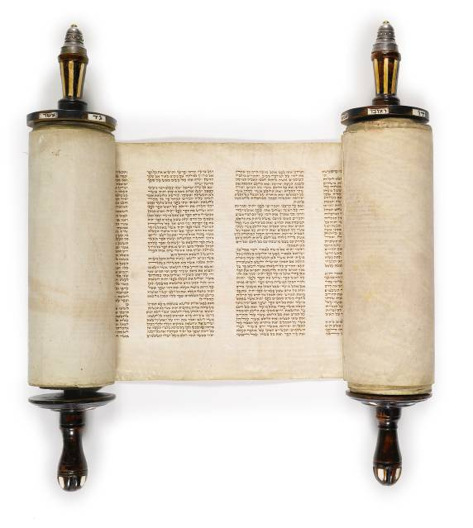
Knjige Ljetopisa (1 i 2 Ljet)
Filozofsko-teološki institut Družbe Isusove Jordanovac 110
Studij filozofije i teologije
2.12.2025.
1
Notes:
sz12_ljet
2.12.2025.
1

Slide 2
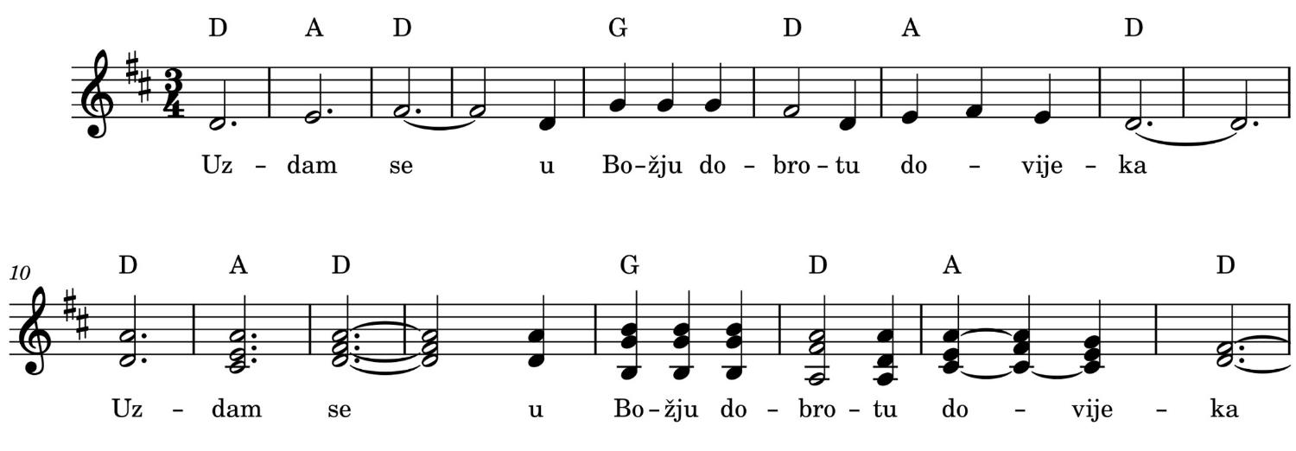
Uzdam se (Ps 52)

Slide 3
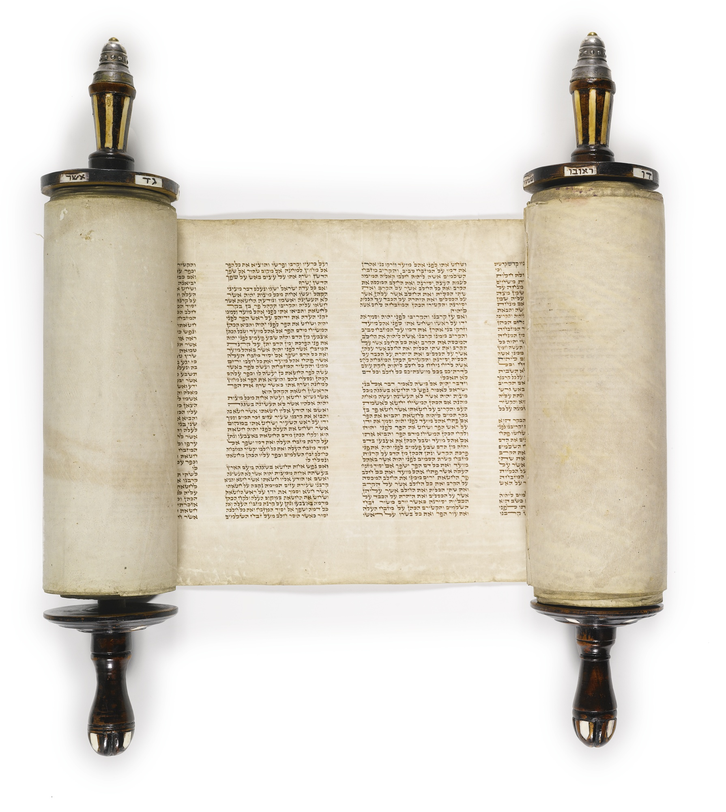
Petoknjižje i Povijesne knjige
Filozofsko-teološki institut Družbe Isusove Jordanovac 110
Studij filozofije i teologije
amdg.eu → Nastava: FTI → Petoknjižje i Povijesne knjige
Literatura, Audio i video udžbenik
3
Notes:
sz001.ppt
2.12.2025.
amdg.eu
3

Slide 4
Knjige Ljetopisa (1 i 2 Ljet)
Filozofsko-teološki institut Družbe Isusove Jordanovac 110
Studij filozofije i teologije
דברי הימים dibre hajjamîm
Vg: chronikon totius divinae historiae
LXX: παραλειπόμενα
iz “Spisa”, kraj HB, u Povijesne knjige
2.12.2025.
4
Notes:
sz12_ljet
2.12.2025.
4

Slide 5
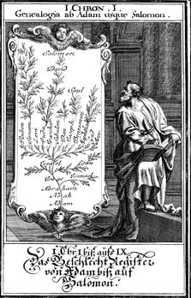
Susret s tekstom
Prvi redak 1 Ljet 1,1 pokazuje:
da je Kajin ostao skitnica
da Ljetopisi odabiru i sažimlju
da je od zemljanina (Adam) postao smrtnik (Enoš)
Tko je poznat od Hamovih sinova (v8)?
Misrajim=Egipat; Kanaan, Kuš
1,28 pokazuje da Ljet ističu:
Anticipiranjem po važnosti: Izak pred Jišmaelom
tako već u 2,15:
David,
a u 3,16:
Jojakim, Jekonija, Sidkija – posljednji kraljevi

Slide 6
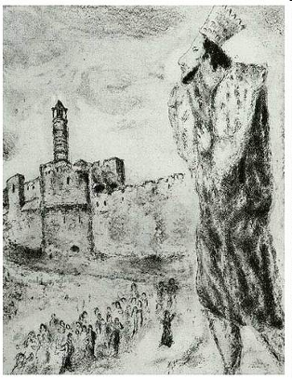
Pismoznanstvo
od početka do Kirova edikta
povijest kraljeva kao Sam + Kr
“rodoslovno predvorje” c1-10
Davidova povijest od c11
Već c10 Šaul, ali
okvir zakraljenja: 11,1-3; 12,39-41
“sabraše se svi Izraelci... i pomazaše Davida za kralja...” (11,1–3)
“...dođoše u Hebron da zakralje Davida nad svim Izraelom” (12,39–41)
kraj Davidove povijesti: 29,26-28
“...tako je David kraljevao nad svim Izraelom”
2.12.2025.
6

Slide 7
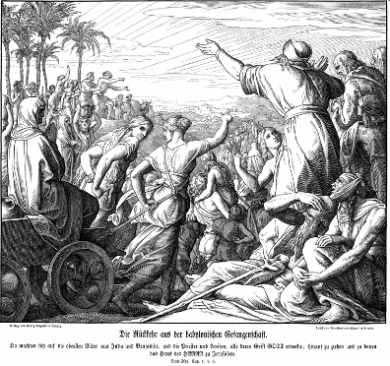
Glavni likovi
“Predvorje” od 1,1 do 10,14:
od Adama do Davidova izabranja
uz rodoslovlja (tko)
zemljopisni podaci (gdje)
povijest (što)
Subjekt u glavnom dijelu:
1 Ljet 11,1:
“Sav se Izrael okupio...”
2 Ljet 36,23:
“Tko je među vama od svega njegova (=Božjega) naroda”
J. Schnorr von CAROLSFELD, Kir oslobađa Židove
2.12.2025.
7

Slide 8
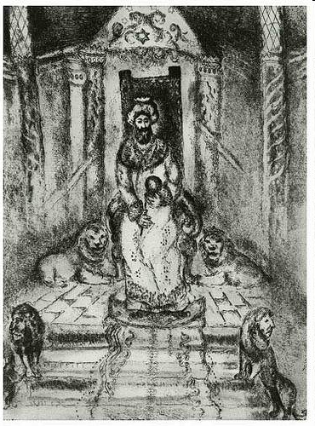
Koju funkciju imaju?
A: 1 Ljet 29,26-28
B: 2 Ljet 9,30s
Ključne riječi?
Mjesto u kontekstu?
Sadržaj?
Kraljevati, vladati, sav Izrael
Umrijeti, počinuti
David, Salomon, Roboam
Završna bilješka
Smjena vlasti
2.12.2025.
8

Slide 9
Slijed kraljeva
1 Ljet 11–29 David
2 Ljet 1–9 Salomon
2 Ljet 10–12 Roboam (rascijep)
2 Ljet 13 Abija
1 Ljet 14–16 Asa
2 Ljet 17–20 Jošafat
2 Ljet 21 Joram
2 Ljet 22,1–9 Ahazja
2 Ljet 22,10–23,21 Atalija, kraljica
2 Ljet 24 Joaš
2 Ljet 25 Amasja
2 Ljet 26 Uzija
2 Ljet 27 Jotam
2 Ljet 28 Ahaz
2 Ljet 29–32 Ezekija
2 Ljet 33,1–20 Manaše
2 Ljet 34s Jošija
2 Ljet 36,1–21 Posljednji judejski kraljevi (Joahaz, Jojakim, Jojakin, Sidkija) i kraj državnosti
2 Ljet 36,22s Kirov edikt (nov početak)
2.12.2025.
9

Slide 10
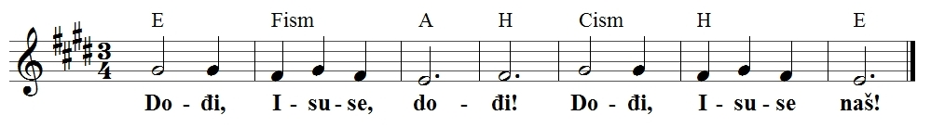
Dođi, Isuse naš

Slide 11
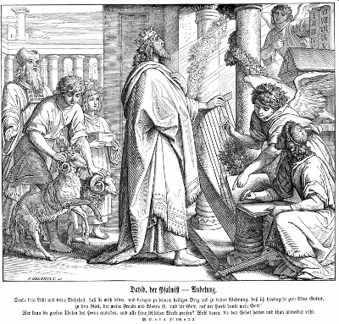
Paralele i kontrasti
Dobri kraljevi
“ponavljaju” djela Davida i Salomona:
gradnja hrama
bogoslužje
Zli kraljevi
čine suprotno
2.12.2025.
11

Slide 12
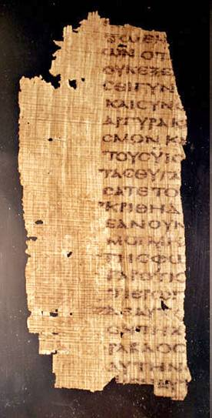
Kronistička povijest
= Ljetopisac
pretpostavka: Ljet + Ezr/Neh
po uzoru na Deuteronomističku povijest Jš – 2 Kr
u Ljet govor ⬄
u Ezr i Neh dokumenti
intertekstualnost:
Ezr i Neh izvor za Ljet
 | Papirus s opisom gorućega grma, IV. st. Egipat. Foto: Cherie Diez
2.12.2025.
12

Slide 13
Odnos prema Sam/Kr
prema Sam razlike
inačica: Kumran, LXX
prema Kr doslovno
ne samo tumačenje,
nego samostalno djelo
unutarbiblijska egzegeza
Ljetopisi zaključuju HB, idealiziraju, uzdižu Hram, otpisuju Sjeverno kraljevstvo
2.12.2025.
13

